Slide 1
Классный час в 5 классе «Здоровье + питание»
Подготовила классный руководитель 5 класса
О. А. Желтова

Slide 2
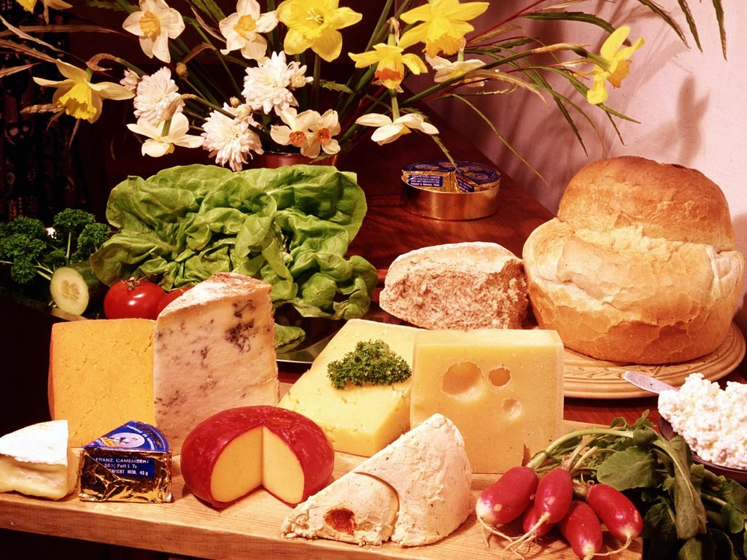
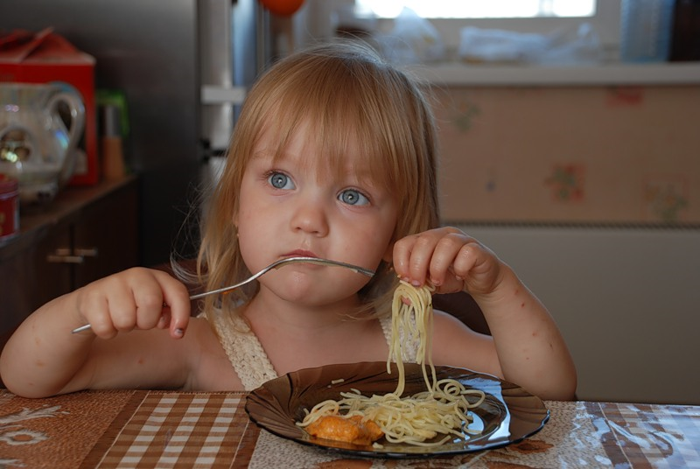
Здоровье
Питание

Slide 3
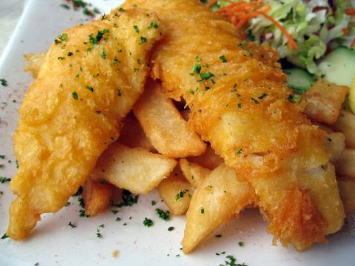
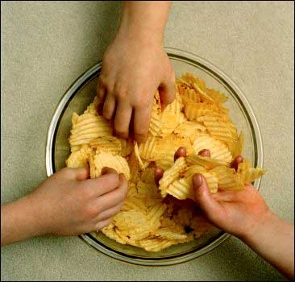
А ты это ешь?

Slide 4
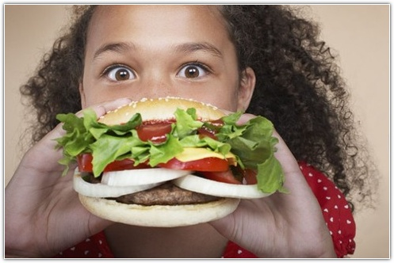
Расстройство желудка
и нарушение обмена веществ

Slide 5
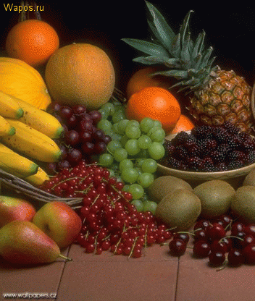
Питайся правильно!!!

Slide 6
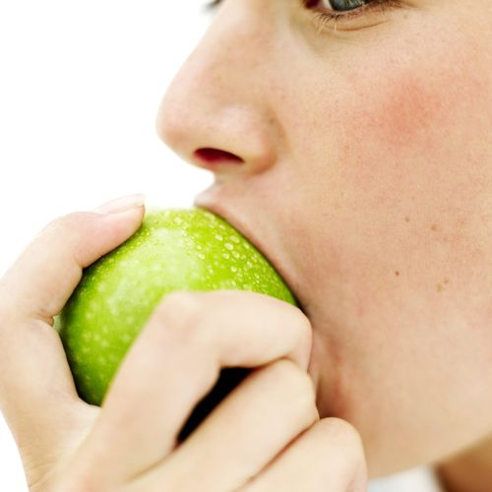

Slide 7
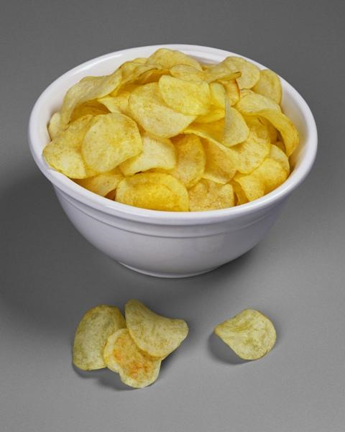
Консерванты и красители

Slide 8
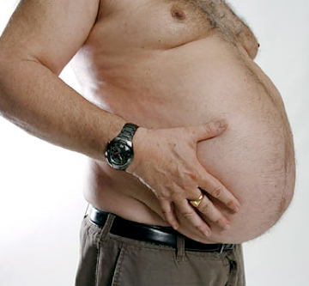
И ты будешь таким…

Slide 9
Ароматизаторы…

Slide 10
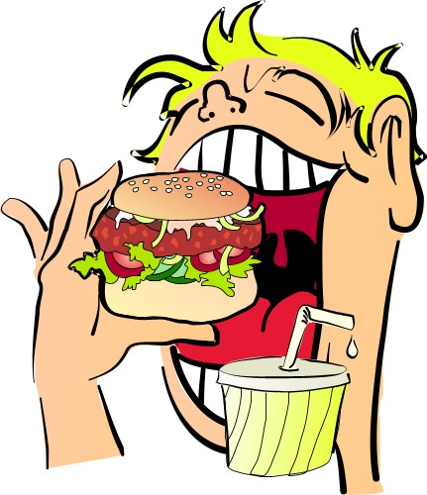
А ты жертва фастфуда ?

Slide 11
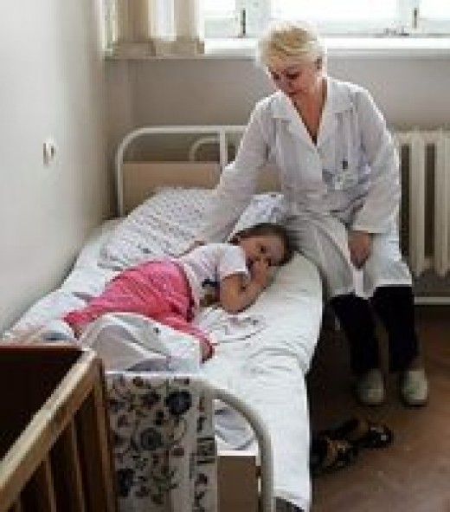
И ты попадёшь
на больничную кровать

Slide 12
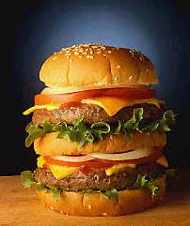
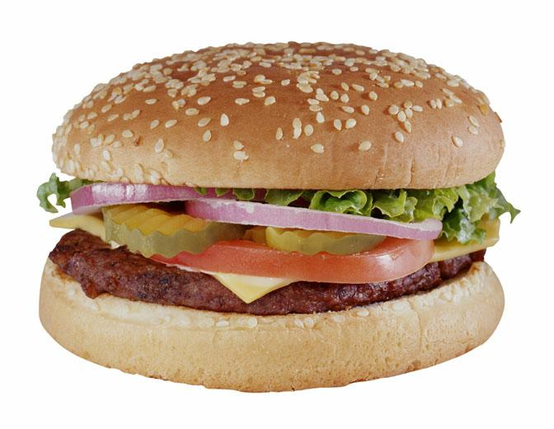
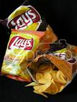
Осторожно, отрава!!!

Slide 13
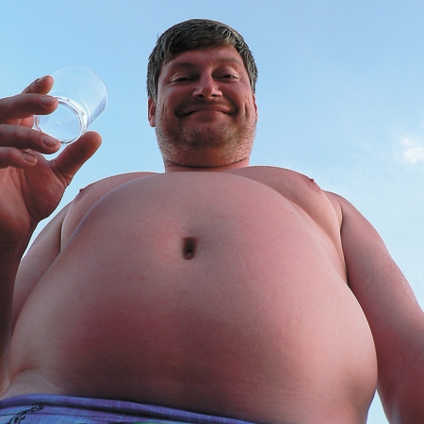

Slide 14
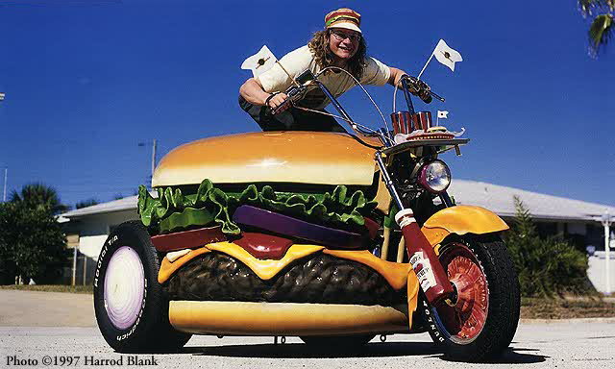
Это путь к потере здоровья.
Тебе по пути?

Slide 15
Сейчас модно?

Slide 16
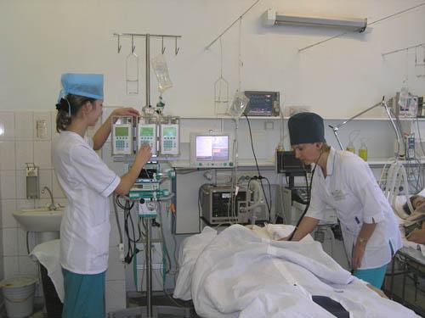
А потом?..

Slide 17
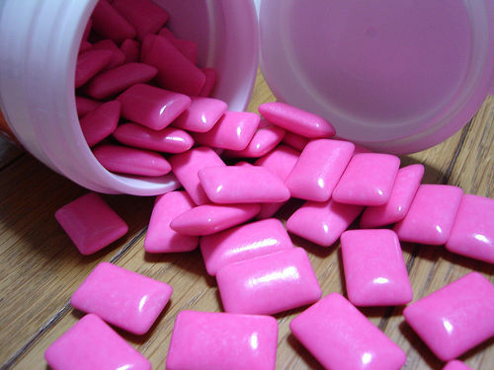
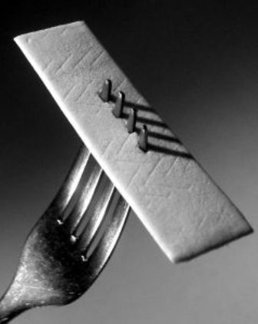
Ты часто это жуёшь?

Slide 18
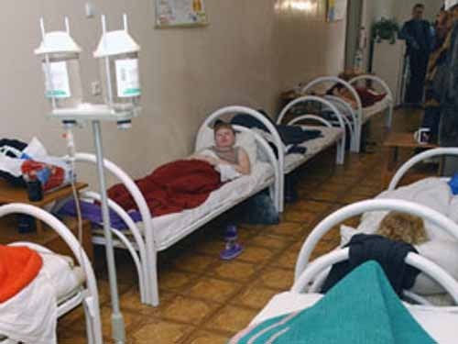
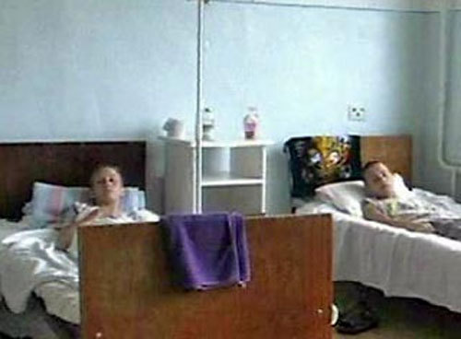
Тогда тебе сюда.

Slide 19
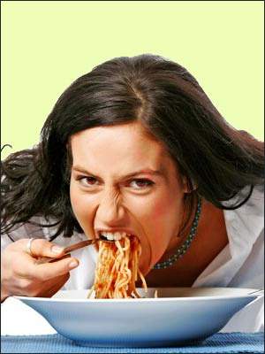
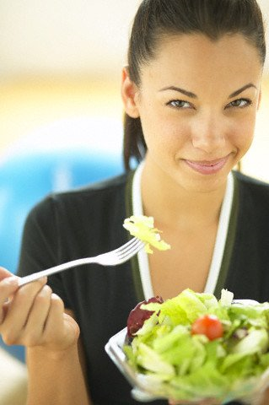
Соблюдай режим питания!!!

Slide 20
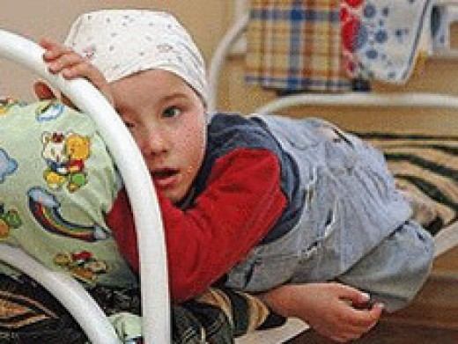

Slide 21
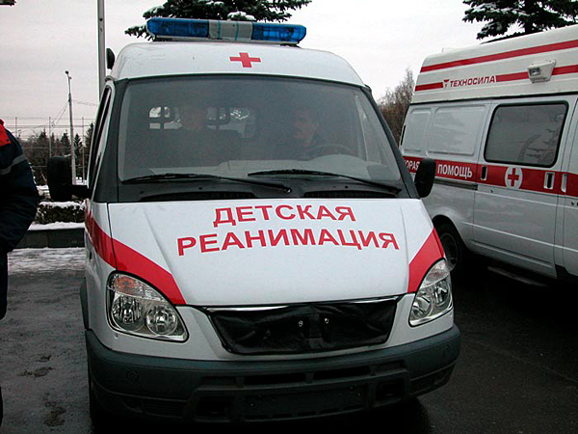

Slide 22
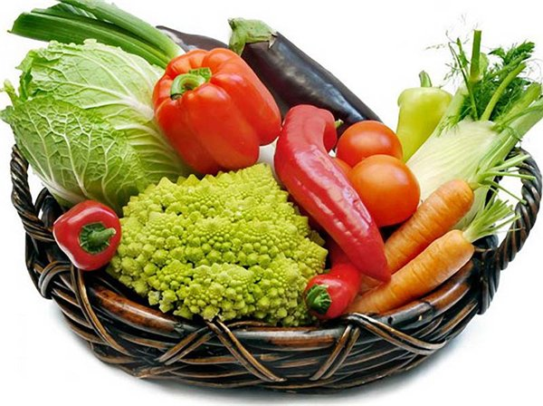
Правильное питание…

Slide 23
…позволит тебе полноценно жить!

Slide 24
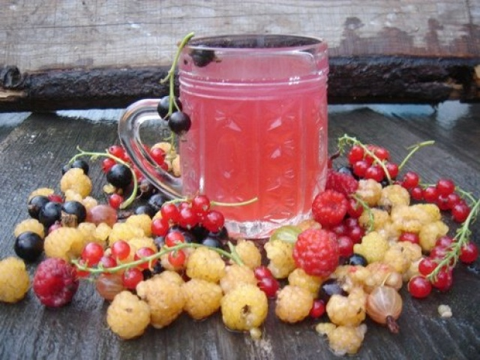
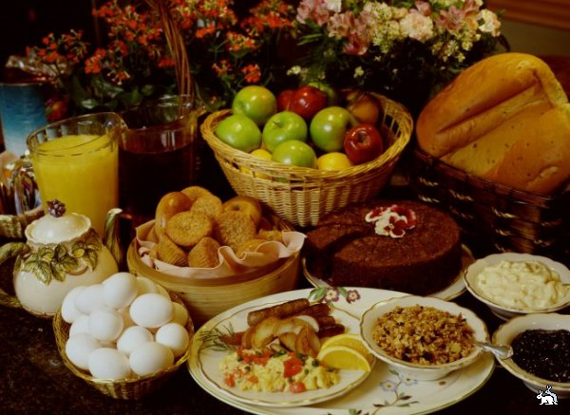
Будь здоров!!!

